Slide 1

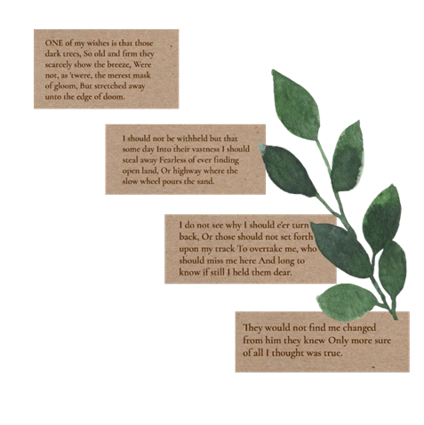

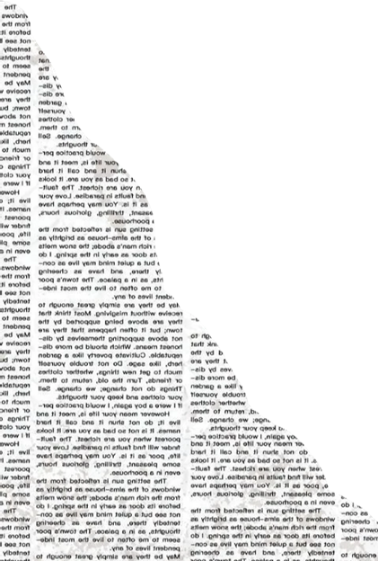
Narrativo
Narrative

Slide 2
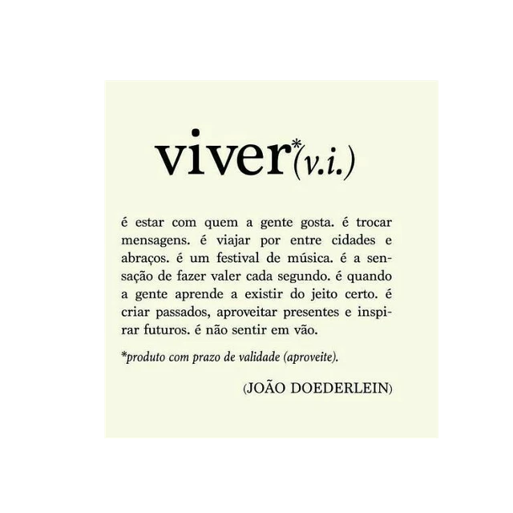



Table of Contents
01.
Objectives
03.
Results
02.
Methodology
04.
Conclusions
Here you could describe the topic of the section
Here you could describe the topic of the section
Here you could describe the topic of the section
Here you could describe the topic of the section

Slide 3






La literatura
La literatura
Es una locución primorosa que se basa en el vínculo de léxicos y plegarias con el fin de transmitir un mensaje. Es decir establece una instrumento en la comunicación por lo cual el poeta o escritor puede hacer llegar al lector una serie de sentimientos, emociones, percepciones, sensaciones, ideas u opiniones, además los tipos de literatura se definen dependiendo la obra que esta presente y exprese.

Slide 4
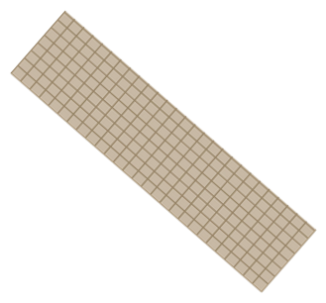

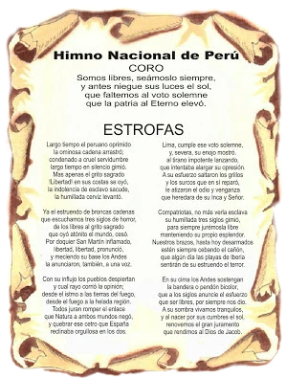


Géneros literarios
Géneros literarios
La Lirica: contiene la elegía; el himno, la oda, la égloga, la sátira, entre otros. Se especifica por estar escrita en versos cortos.
La Épica o Narrativa: en la que se incluyen, la epopeya, los cantares de gesta, el cuento y la novela. Su contenido está narrado en versos largos o prosa.
Dramática: son las obras teatrales, la tragedia, la comedia y la falsa. En ocasiones se incluye también otros géneros como la oratoria y la didáctica.

Slide 5





Tipos de obras en los Géneros literarios
Tipos de obras en los Géneros literarios
La Novela
Es una obra literaria del género narrativo que posee una extensión media o larga, que relata una ficción o una historia.

Slide 6



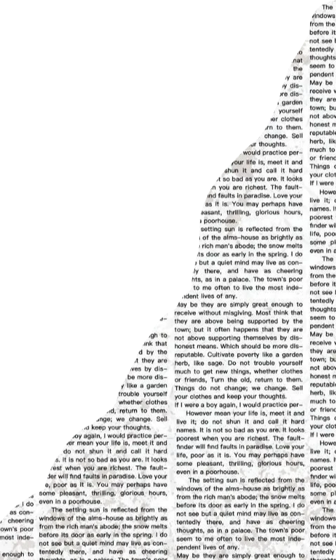


Tipos de obras en los Géneros literarios
Tipos de obras en los Géneros literarios
La Poesía
Tipo de obra literaria que utiliza la combinación de palabras en versos para transmitir una estética determinada. Se considera una de las formas más fundamentales para transmitir los sentimientos de hecho algunos autores la definen como “ El sentimiento Hecho Palabra”

Slide 7


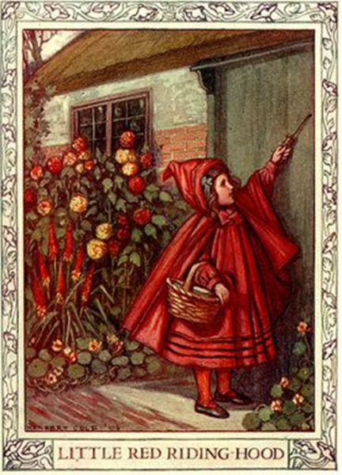


Tipos de obras en los Géneros literarios
Tipos de obras en los Géneros literarios
Los Cuentos
Determinados por poseer una breve extensión generalmente de hechos ficticios que contiene pocos personajes y tiene una trama simple y de fácil comprensión.

Slide 8

Narrativa
Es una locución primorosa que se basa en el vínculo de léxicos y plegarias con el fin de transmitir un mensaje. Es decir establece una instrumento en la comunicación por lo cual el poeta o escritor puede hacer llegar al lector una serie de sentimientos, emociones, percepciones, sensaciones, ideas u opiniones, además los tipos de literatura se definen dependiendo la obra que esta presente y exprese.

Slide 9

Géneros literarios
Géneros literarios
La Lirica: contiene la elegía; el himno, la oda, la égloga, la sátira, entre otros. Se especifica por estar escrita en versos cortos.
La Épica o Narrativa: en la que se incluyen, la epopeya, los cantares de gesta, el cuento y la novela. Su contenido está narrado en versos largos o prosa.
Dramática: son las obras teatrales, la tragedia, la comedia y la falsa. En ocasiones se incluye también otros géneros

Slide 10
La Novela
Es una obra literaria del género narrativo que posee una extensión media o larga, que relata una ficción o una historia.

Slide 11



Methodology
Research
Analysis
Venus is the second planet from the Sun
Neptune is very far away from Earth
Data Study
Comparison
Despite being red, Mars is a cold place
Jupiter is the biggest planet of them all

Slide 12
Tipos de obras en los Géneros
Tipos de obras en los Géneros
La Poesía
Tipo de obra literaria que utiliza la combinación de palabras en versos para transmitir una estética determinada. Se considera una de las formas más fundamentales para transmitir.

Slide 13
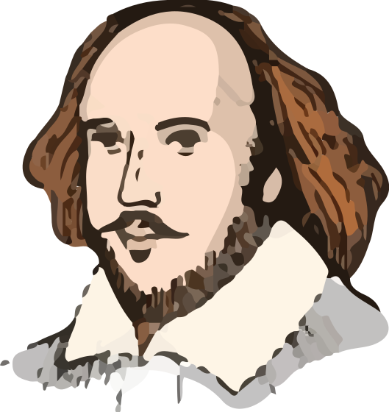
“This is a quote, words full of wisdom that someone important said and can make the reader get inspired.”
—Someone Famous

Slide 14


Literature Review
Theory 01
Theory 02
Mercury is the closest planet to the Sun and the smallest of them all
Despite being red, Mars is actually a cold place full of iron oxide dust

Slide 15

Tipos de obras en los Géneros literarios
Tipos de obras en los Géneros literarios
Los Cuentos
Determinados por poseer una breve extensión generalmente de hechos ficticios que contiene pocos personajes y tiene una trama simple y de fácil comprensión.
Research
Venus is the second planet from the Sun
Data Study
Despite being red, Mars is a cold place

Slide 16
01
About Generation of ‘27
You could enter a subtitle here if you need it

Slide 17
Methodology
Research
Analysis
Data Study
Comparison
Venus is the second planet from the Sun
Neptune is very far away from Earth
Despite being red, Mars is a cold place
Jupiter is the biggest planet of them all

Slide 18


Your Work
You can replace the image on the screen with your own work. Just delete this one, add yours and center it properly

Slide 19

A Picture Always Reinforces the Concept
Images reveal large amounts of data, so remember: Use an image instead of a long text

